Slide 1

课程概要
课程名称：数据结构
教师姓名：程文韬
飞书课程群：

Slide 2
第1章 预备知识
----一双明眸：欣赏数据结构之美

Slide 3
主要内容
课程介绍
  ①基本信息 ②考核方式
  ③教学内容 ④课程目的
C++核心语法
  函数与参数
  动态存储分配
  类和对象
测试与调试

Slide 4
基本信息
课程名称：数据结构
额定学时：
讲授51（3×17）＋ 实验45（3×15）= 总计96
指定教材：数据结构、算法与应用----C++语言描述（原书第2版）
  作者：Sartaj Sahni（萨尼）
  译者：王立柱 刘志红
  机械工业出版社

Slide 5
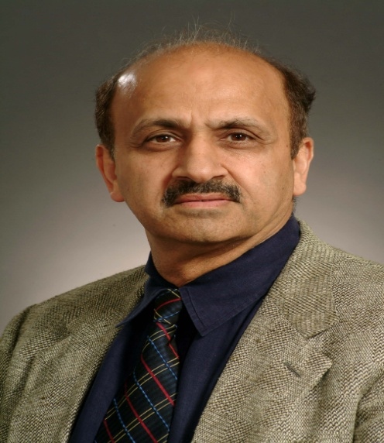
萨尼其人
Sartaj Sahni
  https://www.cise.ufl.edu/~sahni/
  Distinguished Professor at the University of Florida
  Member of the European Academy of Sciences
  Fellow of IEEE, ACM, AAAS
  Editor-in-Chief of ACM Computing Surveys

Slide 6
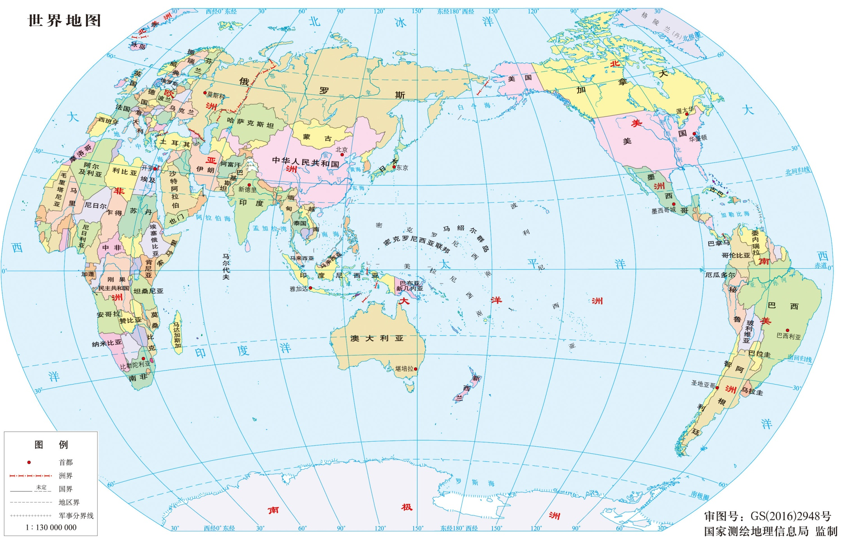
Cornell University
University of Florida
India Institute of Technology

Slide 7
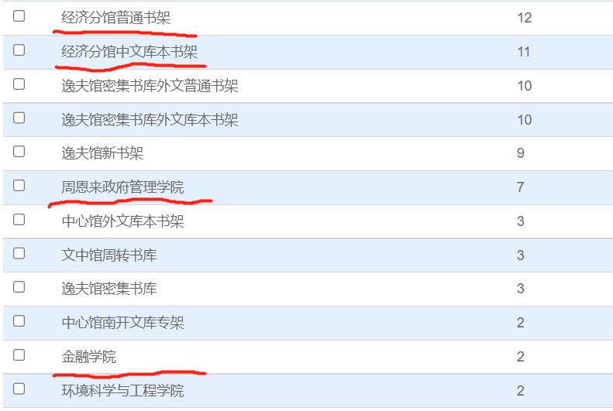
如何选择参考书？
相关书籍种类繁多
  南开馆藏871种
  京东销售57000余种
几条小建议
  最好读一本英文原版书 → 理解更深
  有空找几本习题集做做 → 益于考试
  可以自学严蔚敏的教材 → 通俗易懂
  http://poj.org/

Slide 8
如何使用教材？
交叉部分是重中之重
教材 讲授

Slide 9
考核方式
平时成绩占30%
  完成4-6次书面作业
  完成10次上机作业
期末成绩占70%

Slide 10
课程内容
预备知识
  5%
  程序性能分析、调试测试技术（不考）
数据结构
  70%
  表（1维）、树（2维）、图（N维）
算法设计
  25%
  查找、排序、… …
相互融合

Slide 11
地位和作用
数据结构+算法：是编写程序的核心和基础
下里巴人的追求
  研究“数据”的存储、表达、操作方式
  学习经典的数据结构
  学习经典数据结构在经典问题中的应用
阳春白雪的冀望
  将经典数据结构巧妙改进以适应新问题
  发明新的具有普适意义的数据结构

Slide 12
课程目的
学习基本数据结构，
其上的操作，
掌握其实现方法，
以及如何利用它们解决实际问题
学习一些经典的算法设计方法及其应用，具备基本的算法设计能力

Slide 13
课程目的？
教大家如何编写程序？
不是学过C++了吗？已经会写程序了
问题是：什么叫“会”写程序？
另一个相似的问题：什么叫“会”下象棋？
知道“马走日”、“象走田”、“炮打隔一位”、…就是“会”下象棋吗？

Slide 14
课程目的？
下象棋的目的是什么？——不是不违反规则，而是击败对手！
因此，一般意义的“会”下象棋，至少是
  了解一些布局的方法
  知道一些中局攻防的基本方法
  掌握一些残局的下法
  总之，系统地学习过一些如何“击败对手”的方法

Slide 15
课程目的？
同样，我们编写程序的目的是什么？——不是按照语法规则堆砌代码，而是要解决实际问题
因此，“会写程序” 应该是，对于一个要解决的实际问题
  利用一些学过的知识和经验，建立数学模型
  抽象出要处理的数据，设计数据结构解决数据如何在计算机中保存
  设计算法，能对数据进行处理得到期望的结果

Slide 16
例子—搜索（search：查找）
已有一组数据，在其中找到指定数据
简单方法：数据无序存储，顺序搜索
  如，数据集合为：26 33 35 29 19 12 22
  搜索26，1次比较操作
  29，4次
  22，7次
  与列表长度n成比例

Slide 17
例子——搜索
更好的方式：数据按大小次序存储，二分搜索方式
  12 19 22 26 29 33 35
  搜索22
    与中心元素比较，<26——继续搜索前半部分
    同样与中心元比较，>19——继续搜索后半部分
    与22比较，相等，成功！3次比较！
  每次比较搜索范围减小一半
充分体现了数据结构和算法的紧密关系

Slide 18
主要内容
课程介绍
C++核心语法（以实例为主）
  ①传值过程 ②拷贝构造函数
  ③递归函数
测试与调试

Slide 19
H1.传值过程
调用int的copy constructor将实参值拷贝给形参，即借用了实参的副本
void main()
{
int i=Abc(1,2,3);
cout<<i<<endl;
}
int Abc(int a, int b, int c)
{
return a+b+b*c+(a+b-c)/(a+b)+4;
}
计算完成，释放副本
class person
{
char* pName;
… …
}
void main()
{
person p1(“zhang”);
person p2=p1;
print(p1);
}
void print(person p)
{
cout<<p.pName<<endl;
}

Slide 20
传值过程（cont.）
复制构造函数
  也叫拷贝构造函数，copy constructor
  当：用已存在的对象来创建一个新对象，
  或：对象作为传值参数，
  或：对象作为返回值时，触发复制构造函数
  隐式的复制构造函数仅提供浅拷贝
  显式的复制构造函数可提供深拷贝
  当类包含指针成员时一般应自定义复制构造函数

Slide 21
传值过程（cont.）
class person
{
char* pName;
public:
person(char* pN)
{
pName=new char[strlen(pN)+1];
strcpy(pName,pN);
}
person(person &p)
{
pName=new char[strlen(p.pName)+1];
strcpy(pName, p.pName);
}
~person(){
delete pName;
}
}

Slide 22
拷贝构造函数
疑问
  设自定义类MyClass含有指针类型的数据成员，obj_A是MyClass的一个对象，如果程序中有语句MyClass obj_B=obj_A；则执行时会出现错误，为什么？如何解决？
示例：Program_1

Slide 23
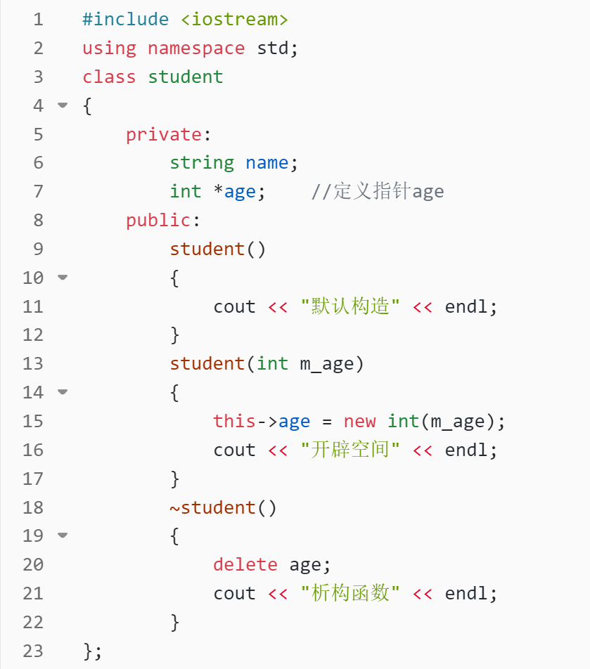
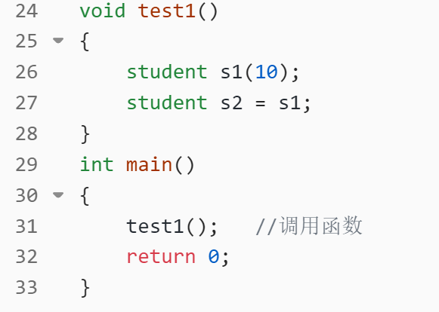
拷贝构造函数 (浅拷贝)

Slide 24
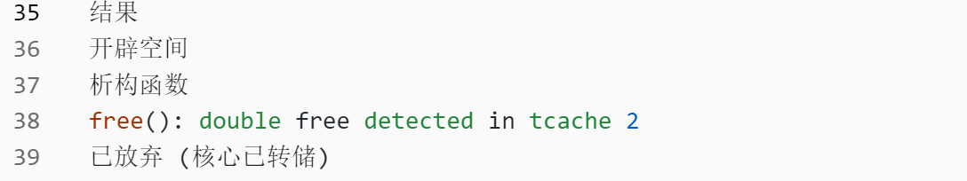
拷贝构造函数（浅拷贝）
错误情形（浅拷贝）
  对象s1和s2各执行了一次析构函数，这是正常的；但是类的构造函数只被执行了一次！这是因为，创建s1的时候执行了构造函数，而在创建s2的时候执行的是隐藏的拷贝构造函数。

Slide 25
拷贝构造函数(浅拷贝)
  程序虽然可以正常编译和执行，但是最后会跳出上面的错误提示。这是由于s1和s2的指针成员name指向了内存中的同一片区域，第一次执行析构函数时将其释放了，第二次执行析构函数还想再释放一次，显然会发生错误。

Slide 26
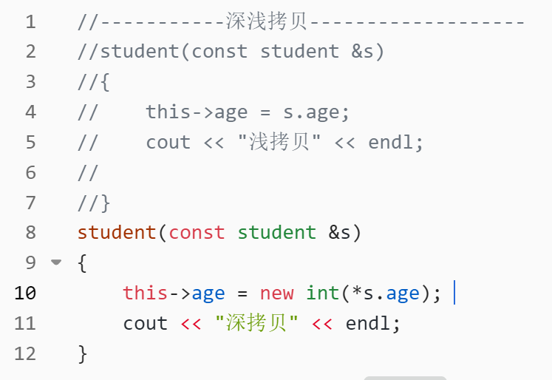
拷贝构造函数(深拷贝)

Slide 27
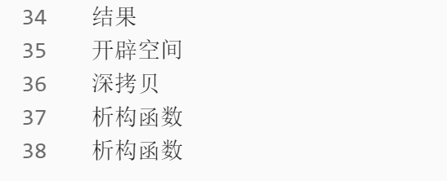
拷贝构造函数(深拷贝)
自定义拷贝构造函数（深拷贝）
  新的程序执行结果显示s1执行了构造函数，s2执行了自定义的拷贝构造函数，并且不再发生错误。

Slide 28
拷贝构造函数
基本认识
  拷贝构造函数是一种特殊的构造函数，具有一般构造函数的特性。只含有一个形参，且为本类对象的引用。拷贝构造函数的原型为：
  <类名> (<类名> &);
  作用是使用一个已存在的对象去初始化另一个正在创建的对象。
  当类中含有指针类型的数据成员时，一般都应该自定义一个拷贝构造函数。

Slide 29
H2.递归函数
直接递归
  函数F的代码中直接包含了调用F的语句
间接递归
  在函数F、G、H、… …之间形成调用回路

Slide 30
递归函数 VS 数学归纳
计算阶乘n!
fac(1) = 1
fac(2)=2*fac(1)= 2
fac(3)=3*fac(2)= 6
fac(4)=4*fac(3)= 24
fac(5)=5*fac(4)=120
fac(6)=6*fac(5)=720
数学归纳
函数递归

Slide 31
递归函数示例：反序输出
void inv(int n){
int i; cin>>i;
if(n>1){inv(n-1);}
cout<<i<<“ ”;
}
void main(){
inv(10);
}
Input:
1 2 3 4 5 6 7 8 9 10
Output:
10 9 8 7 6 5 4 3 2 1

Slide 32
主要内容
课程介绍
C++核心语法
测试与调试
  ①测试基本知识
  ②设计测试用例

Slide 33
程序的属性
基本属性
  正确性：首要的和必备的属性
  确定性
  有穷性：程序终止性证明和检验
扩展属性
  鲁棒性
  通用性
  易读易修改
  有效性：程序效率分析（下次课）

Slide 34
程序正确性检验方法
静态方法
  符号执行
  定理证明
  模型检测
动态方法
  黑盒测试
  白盒测试

Slide 35
程序测试
关于测试最重要的一句话
  测试的目的是发现尽可能多的错误，而非证明程序正确
基本认识
  所谓测试就是进行对比，将基于一组实际数据的程序执行结果与理想结果比较
  如果不一致，则发现错误
  如果一致，只说明没有发现错误，而非程序正确
  很难实现穷举测试

Slide 36
软件测试的理论体系
从流程上分
  单元测试、集成测试、确认测试、系统测试
从技术上分
  黑盒测试、白盒测试、灰盒测试
从管理上分
  测试计划、测试人员、测试配置、测试文档、测试工具
从目的上分
  功能测试、性能测试、安全测试

Slide 37
测试的流程（简化）
分析问题
设计测试用例
实施测试
对比结果
定位错误

Slide 38
设计测试用例
等价类划分
语句覆盖
分支覆盖
从句覆盖（一般）
从句覆盖（加强）
执行路径覆盖
边界值
经验推测

Slide 39
二次方程求解例

Slide 40
求二次方程根的函数
template<class T>
void OutputRoots(T a, T b, T c)
{// Compute and output the roots of the quadratic.
T d = b*b-4*a*c;
if (d > 0) {// two real roots
float sqrtd = sqrt(d);
cout << "There are two real roots "
<< (-b+sqrtd)/(2*a) << " and "
<< (-b-sqrtd)/(2*a)
<< endl;}

Slide 41
求二次方程根的函数
else if (d == 0)
// both roots are the same
cout << "There is only one distinct root "
<< -b/(2*a)
<< endl;
else // complex conjugate roots
cout << "The roots are complex"
<< endl
<< "The real part is "
<< -b/(2*a) << endl
<< "The imaginary part is "
<< sqrt(-d)/(2*a) << endl; }

Slide 42
流程图
start
d=b²-4ac
d>0?
N
Y
d==0?
S₁
Y
N
S₂
S₃
end

Slide 43
等价类划分
输入数据、输出数据划分若干类
不同类数据➔程序行为应表现出本质差别
同类数据➔程序表现出本质类似的行为
测试数据集：每类至少抽取一个数据
上例：产生复数根、产生相同实数根、产生不同实数根

Slide 44
语句覆盖
用例使程序的每一条语句都至少执行一次
是设计测试用例最基本的要求
如果做不到，则说明
  用例设计不达标
  或 程序本身存在不可达路径

Slide 45
分支覆盖
要求测试集要能使每一个条件都分别出现true和false两种情况
也就是说每一个条件分支都至少执行一次

Slide 46
一般从句覆盖
如果条件包含从句，如
if((C1 && C2)||(C3 && C4))
要求每个条件中的每个从句均出现了true和false两种情况
则满足一般从句覆盖的测试用例集是
(T,T,T,T)
(F,F,F,F)

Slide 47
加强从句覆盖
如果条件包含从句，如
if((C1 && C2)||(C3 && C4))
要求每个条件中的各种从句取值组合均出现
则满足加强从句覆盖的测试用例数量显然是
2*2*2*2=16个

Slide 48
执行路径覆盖
顾名思义，要求测试用例可以覆盖程序所有可能的执行路径
所以关键是列举执行路径

Slide 49
测试用例设计原则
至少语句覆盖
尽量路径覆盖
  实现全部执行路径=实现了语句覆盖和分支覆盖
  然而不一定能够实现从句覆盖
最好从句覆盖

Slide 50
例子：求最大元
template<class type>
int Max(type a[], int n)
{// Locate the largest element in a[0:n-1].
int pos = 0;
for (int i = 1; i < n; i++)
if (a[pos] < a[i])
pos = i;
return pos;
}
a[0:4]=[2, 4, 6, 8, 9]：语句覆盖，但没有分支覆盖
a[0:4]=[4, 2, 6, 8, 9]：语句覆盖，且分支覆盖

Slide 51
求最大元流程图
start
1: pos=0
2:
i++;
i<n?
N
Y
3: a[pos]<a[i]?
Y
4: pos=i
5: return pos
N
end

Slide 52
思考
P₃₄例1-7最后的测试集（1,-5,6）（1,-8,16）（1,2,5）是最好的一组用例吗？为什么？
  对于漏写a的错误无法识别；
  缺少边界值检查，a=0。

Slide 53
小结
回顾了两个C++知识
  拷贝构造函数
  递归函数
了解了测试的基本流程，尤其是测试用例的设计方法

Slide 54
思考
设计一个梭哈游戏的子模块，判断任意5张牌是否构成“同花顺”？
  合理运用语法知识写出C++源代码
  设计测试用例以检验代码的正确性
    使用等价类划分的方法
  请说明这组用例是否满足以下准则
    语句覆盖
    分支覆盖
    从句覆盖
    执行路径覆盖

Slide 55
深入思考
你能设法实现一款自动检测和判分程序吗，要求能检验任何人用C++写的“同花顺”程序？有哪些难点？
你能用最简洁的形式完成一个人机对战的梭哈游戏吗？有哪些关键之处？

Slide 56
本章结束

